Slide 1
Master-Thesis Methodical Approach for Analyzing Process Parameters and Optimizing Boundary Conditions in Mutli-Axis Robot Programs
Status Update: Week 04+05+06 (18 weeks left)
23.10.2023 – 12.11.2023
Jan Nalivaika

Slide 2
ToDo (WEEK 03)
Exposé einarbeiten
NX program
Stand der Technik
RL for part Change (maybe)
Roboter Unterweisung Offiziell von Marius
Engerieverbrauch Messung (Absprache mit Tobias Kamps)
ML: Hardware/Software (if necessary)
2 Week ohne Ludwig
(10.11 next Meeting)

Slide 3
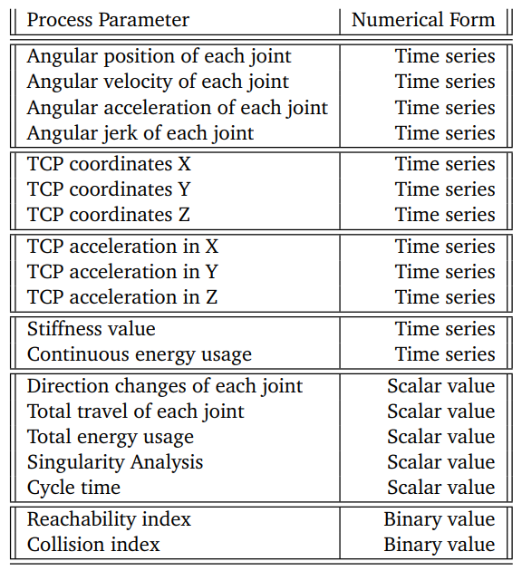
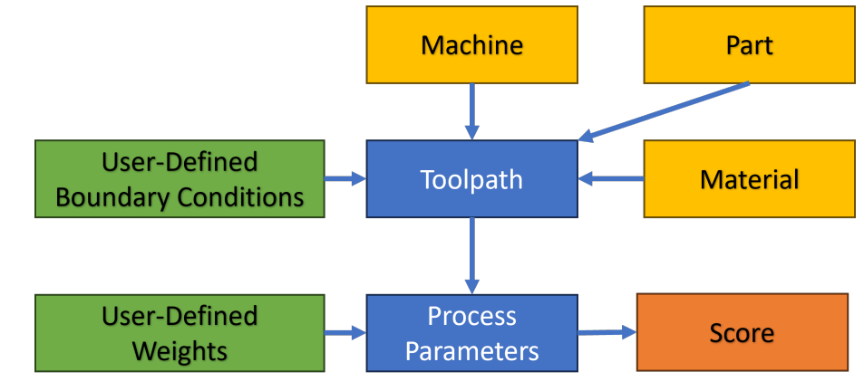
Methode
(Near) vertical material deposition

Slide 4
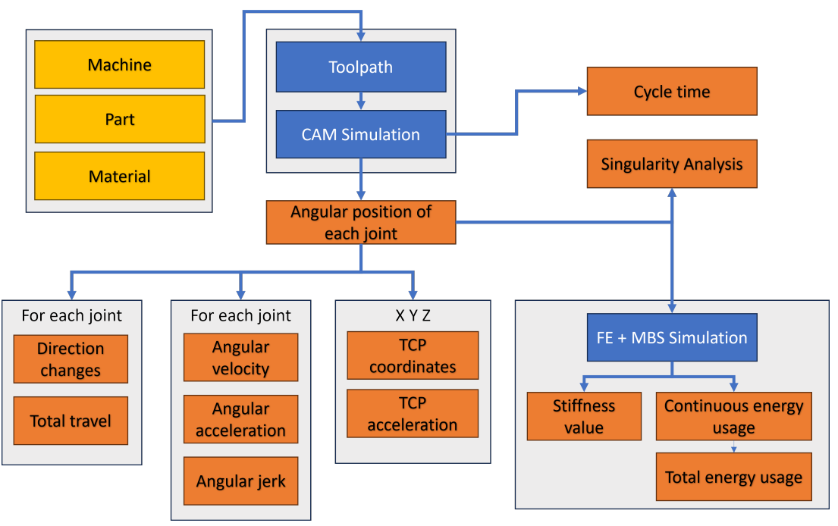
Methode

Slide 5
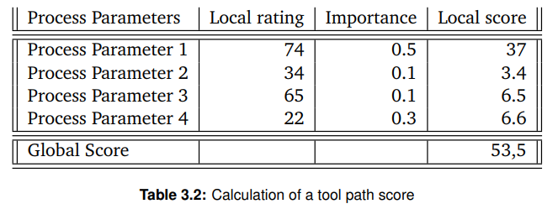
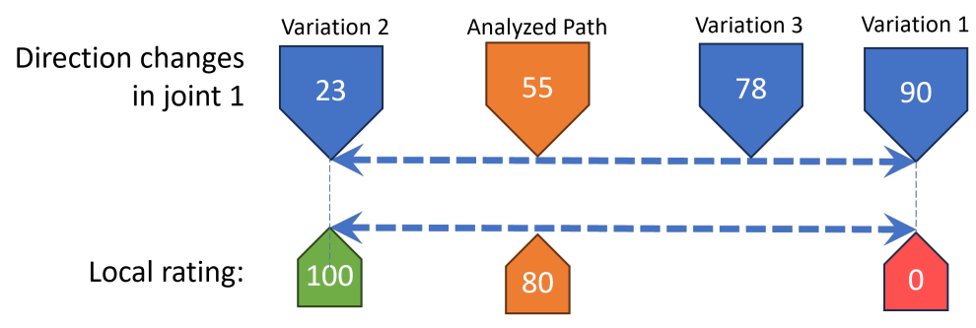
Methode

Slide 6
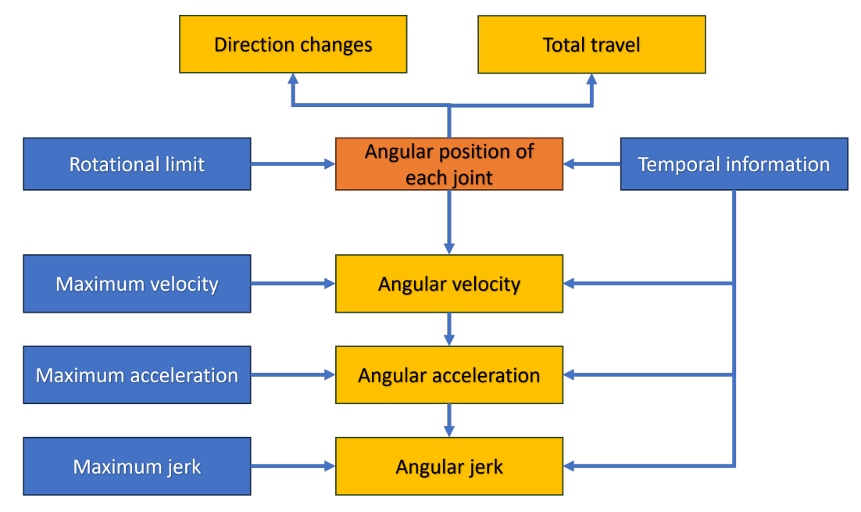
Methode

Slide 7
Problem!
Marius : “Du beschreibst/versprichst viele Inhalte, die du zeitlich nicht schaffen kannst.
Zudem würden solche rechenintensiven Simulationen die Optimierung zerstören,
da die Berechnung jeder Lösung und der Prozessgüte dann zu lang dauert.”
Jans Idee: - Methode komplett mit allem möglichen aufbauen und beschreiben
- und Alles, was möglich ist -> validieren
Ludwig:
Sortieren nach Wichtigkeit
Wichtiges erwähnen.
Alles was möglich ist ->Validieren
(nicht wichtige) Punkte in Ausblick packen

Slide 8
To-Do
- Stand der Technik (an Ludwig) am besten heute
- Wichtige Prozess Parameter sortieren
- Nur wichtiges validieren
- Quellen nach Nummer sortieren
- Nächster Termin: 17.11.2023 wie geplant
- 24.11. ohne Ludwig -> kein Termin
Wichtiger Punkt für Methode:
Normieren? Skalierung? Für „Local Score“ Berechnung

Slide 9
Contact
Jan Nalivaika (TUM) Student Otto-Hahn-Ring 6
81739 Munich, Germany
Phone +49 163 7180148
E-mail jan.nalivaika.ext@siemens.com nalivaika@outlook.de
Marius Breuer (Siemens AG)
Supervisor Otto-Hahn-Ring 6
81739 Munich, Germany
Phone +49 (172) 8396287
E-mail marius.breuer@siemens.com
Ludwig Siebert (TUM-IBW)
Supervisor Boltzmannstr. 15
85748 Garching at Munich
Phone +49 (89) 289 – 15578
E-mail ludwig.siebert@iwb.tum.de

